Slide 1
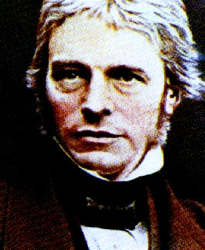
1820年丹麦物理学家奥斯特发现了电流的磁效应，
人们就开始了其逆效应的研究。
1831年八月英国物理学家M.Faraday
发现了电磁感应定律。大大推动了
电磁理论的发展。
电磁感应定律的发现，不但找到了磁生电的规律，
更重要的是它揭示了电和磁的联系，为电磁理论
奠定了基础。并且开辟了人类使用电能的道路。
成为电磁理论发展的第一个重要的里程碑。

Slide 2
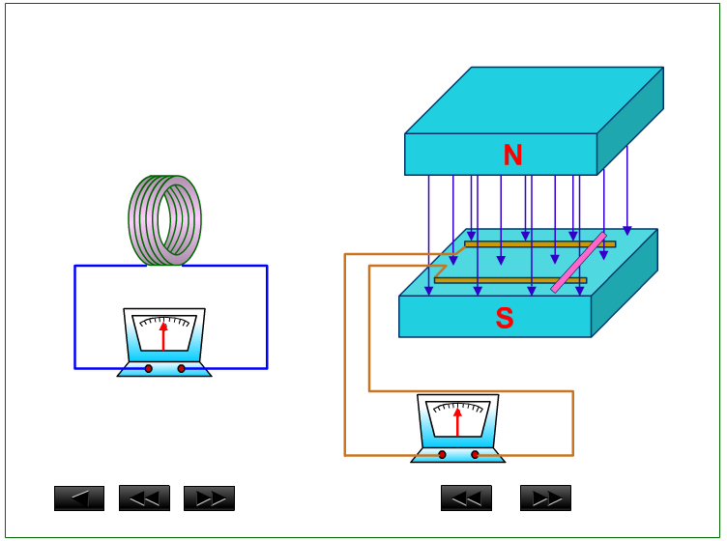
一 电磁感应现象

Slide 3
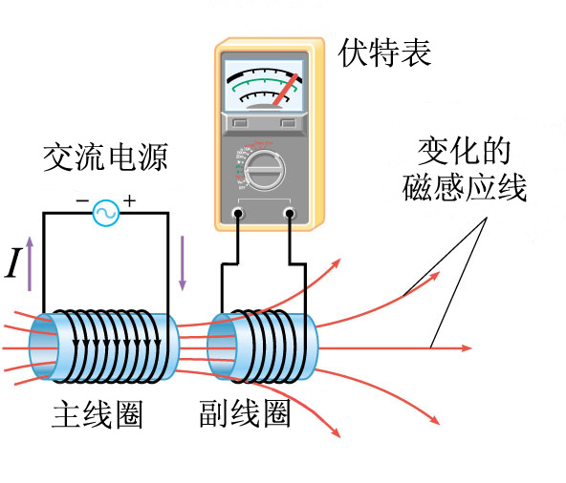
实验三：
（以通电线圈代替条形磁铁。）
1. 当载流主线圈相对于副线圈运动时，线圈回路内有电流产生。
2. 当载流主线圈相对于
副线圈静止时，如果改变主线圈的电流，则副线圈回路中也会产生电流。
当穿过闭合回路的磁通量发生变化时，回路中有电流产生。这一现象称为电磁感应现象。
电磁感应现象中产生的电流称为感应电流，相应的电动势称为感应电动势。

Slide 4
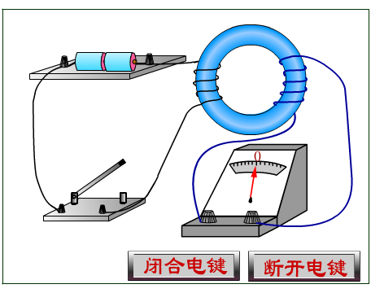
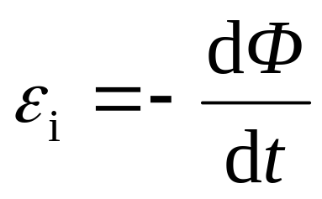
二 法拉第电磁感应定律
当穿过闭合回路所围面积的磁通量发生变化时，回路中会产生感应电动势，且感应电动势正比于磁通量对时间变化率的负值.
式中的负号反映了感应电动势的方向，是楞次定律的数学表示。

Slide 5
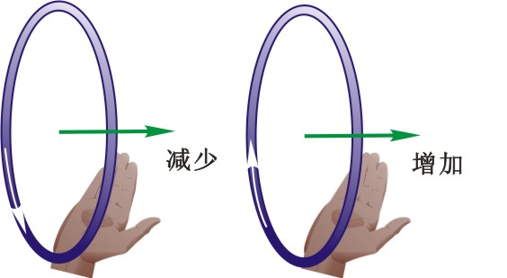
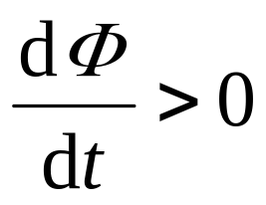

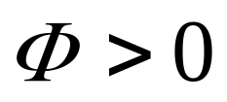

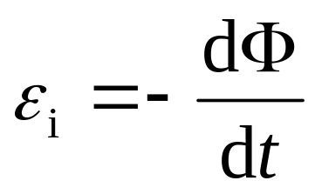

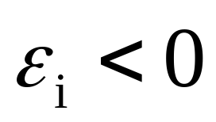
符号法则规定：
（1）对回路任取一绕行方向。
（2）当回路中的磁感线方向与回路的绕行方向成右手螺旋关系时，磁通量为正 （+），反之为负（-）。
（3）回路中的感应电动势方向凡与绕行方向一致时为正（+），反之为负。

Slide 6
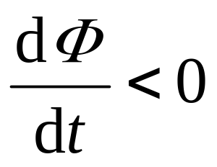
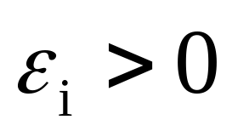
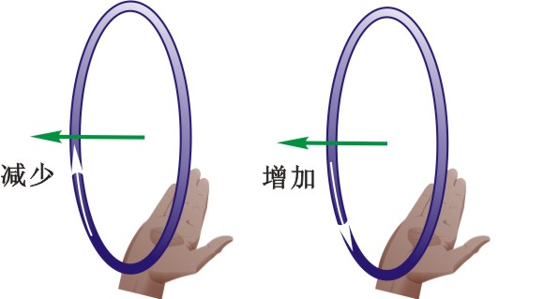
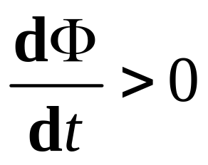
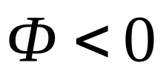
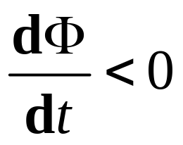

Slide 7
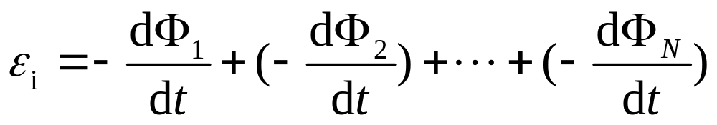
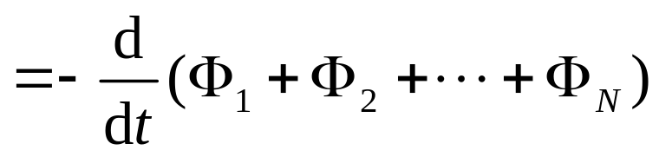
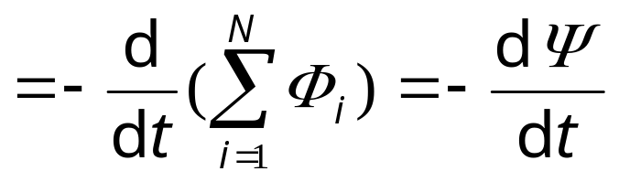
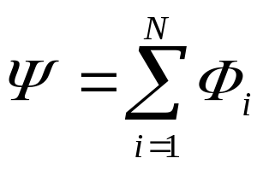
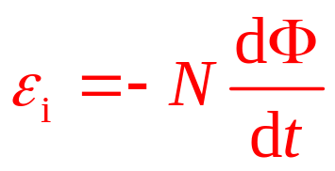
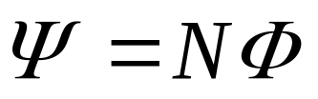
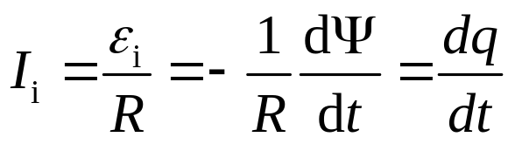
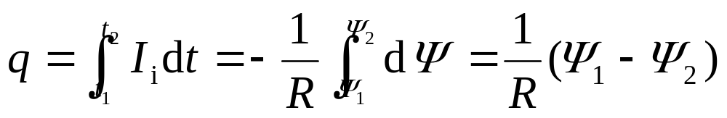
由N 匝导线线圈串联构成的回路：
全磁通：
磁通链数：
设闭合线圈回路的电阻为R
感应电流：
感应电荷量：

Slide 8

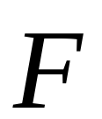

三 楞次定律
闭合的导线回路中所出现的感应电流，总是使它自己所激发的磁场反抗引发感应电流磁通量的变化（反抗相对运动、磁场变化或线圈变形等）.
N
S

Slide 9








用楞次定律判断感应电流方向
S
N
N
S

Slide 10



楞次定律是能量守恒在电磁感应现象中的 体现。
正是外界克服阻力作功，将其它形式的能量转换成回路中的电能
S
N
若不是反抗将是什么情形？
过程将自动进行，磁铁动能
增加的同时，感应电流急剧增加，
而i ↑，又导致 φ↑ → i↑…而不须
外界提供任何能量。
N
S
电磁永动机
4

Slide 11









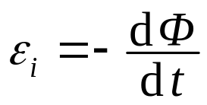
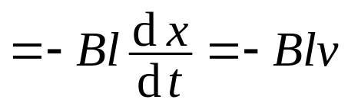
例1 矩形框导体的一边ab可以平行滑动，长为l 。整个矩形回路放在磁感强度为B、方向与其平面垂直的均匀磁场中.若导线ab以恒定的速率 v 向右运动，求闭合回路的感应电动势。
解:
设t时刻ab边的坐标为x，取顺时针方向为aboda回路的绕行正方向，则该时刻穿过回路的磁通量为:
负号表示感应电动势的方向与回路的正方向相反，即沿回路的逆时针方向。

Slide 12
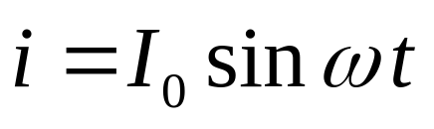
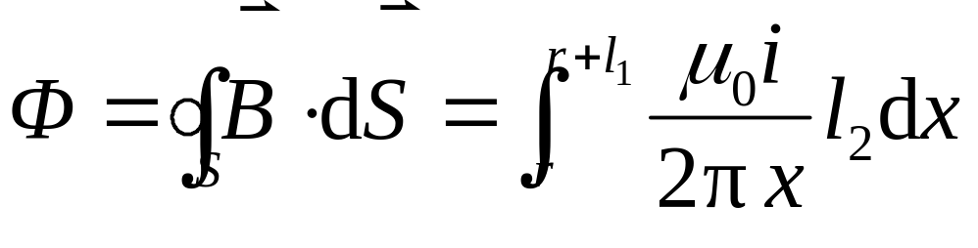

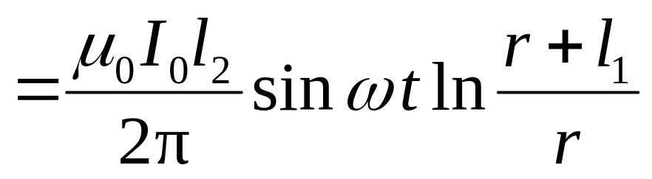

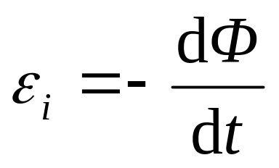
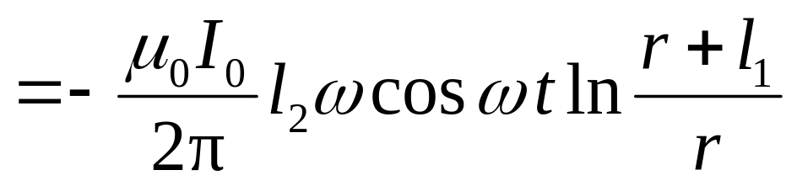
例2 一长直导线通以电流 ，旁边有一个共面的矩形线圈abcd。求：线圈中的感应电动势。
解：
b
c
i
x
dx
O
a
d
r
x
（选顺时针方向为正）

Slide 13




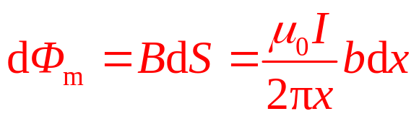


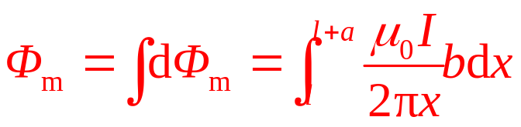

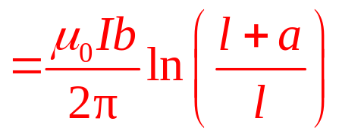
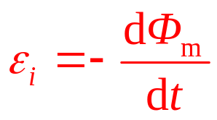
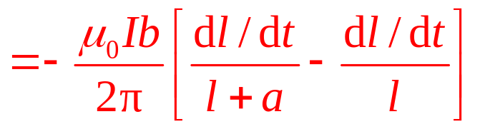
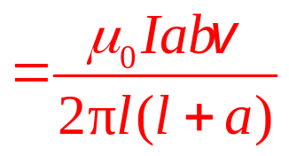
例：在无限长直载流导线的磁场中，有一运动的导体线框，导体线框与载流导线共面
求 线框中的感应电动势
解：通过面积元的磁通量
（选顺时针方向为正）

